Slide 1
Projekto „ Sveikata visus metus“ lapkričio mėnesio iššūkis „Mes esame mūsų pačių istorijos herojai“. M. Makartni
Šiaulių „Spindulio“ ugdymo centro „Sveikučių komanda“

Slide 2
Padėti vaikams įgyti visuminę sveikatos sampratą, ugdyti sveikatai naudingus gebėjimus, įpročius bei nuostatas, atsakomybę už savo ir kitų sveikatą, paskatinti rinktis sveiką gyvenimo būdą.
Tikslas:

Slide 3
Visi žinome, kad sveikata - didelis turtas. Daugelis žmonių tai supranta, vertina ir rūpinasi sveikata. Mes taip pat ja rūpinamės kiek tik galim ☺.
Su dideliu džiaugsmu pristatome savo komandos herojų istoriją. Juk visi norime jais tapti?...
Mūsų herojai - sveiki, stiprūs, energingi, kūrybingi, galingi ir drąsūs. Todėl, norime įkvėpti kiekvieną būti herojumi, suteikti galimybę būti savo istorijos dalimi ir džiaugtis matant nuostabius rezultatus.

Slide 4
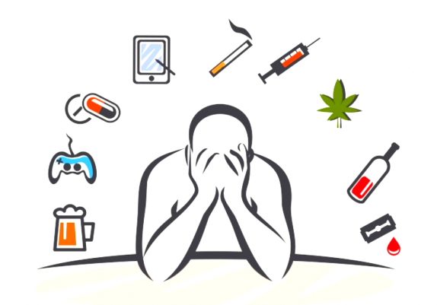
Kurdami savo istoriją sutinkame nemažai priešų, kurie kenkia mūsų sveikatai, tai įvairios priklausomybės :
kompiuteriniams žaidimams;
saldumynams;
energetiniams gėrimams;
alkoholiui;
tabakui;
narkotikams.
Su šiais priešais mokomės kovoti, susipažįstame su jų neigiamomis pasėkmėmis, žinome kaip juos nugalėti.

Slide 5
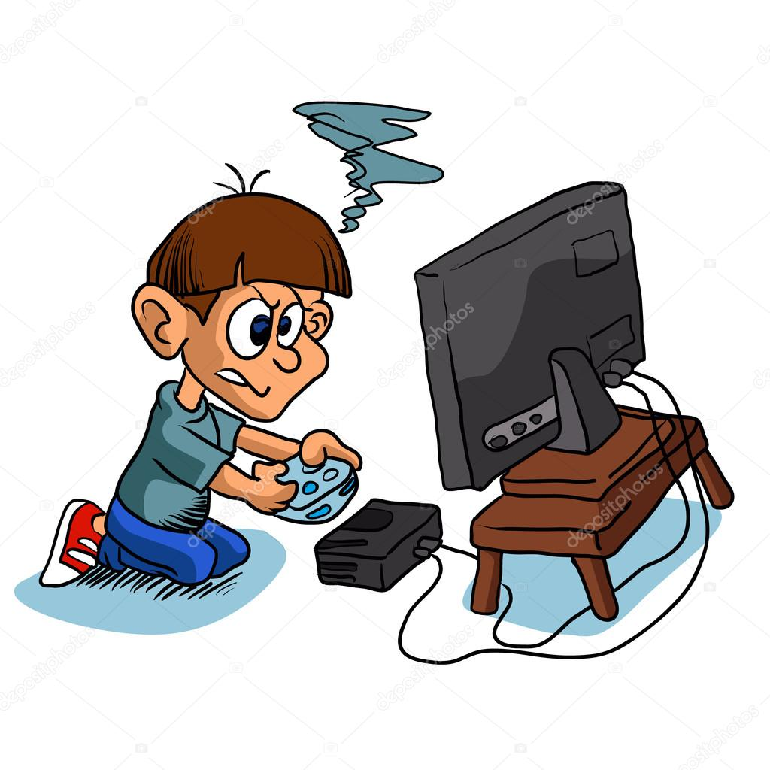
Mūsų priešai:

Slide 6
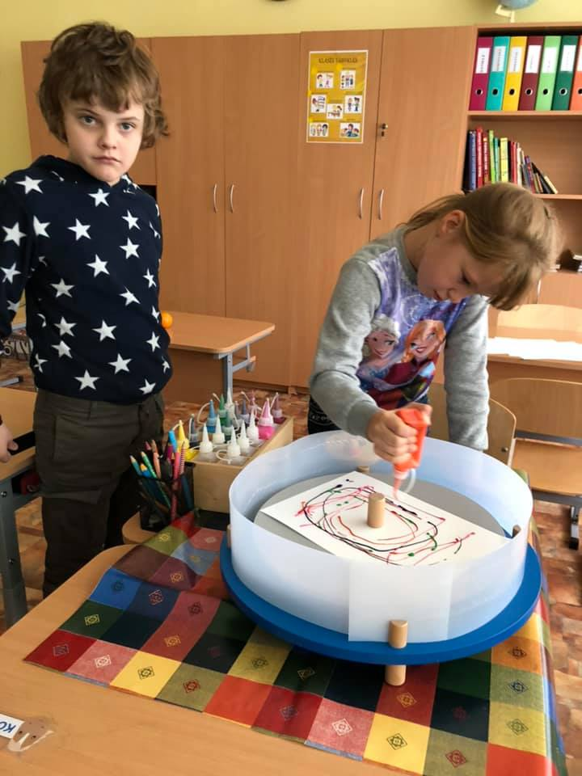
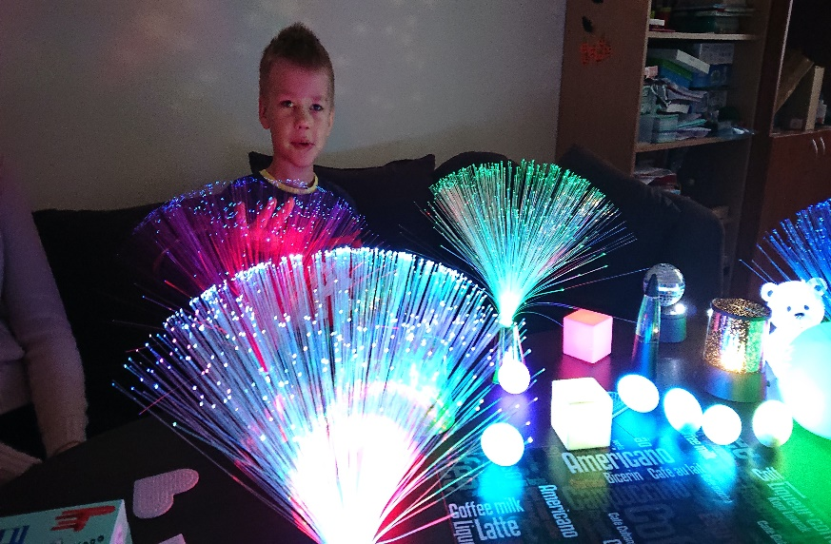
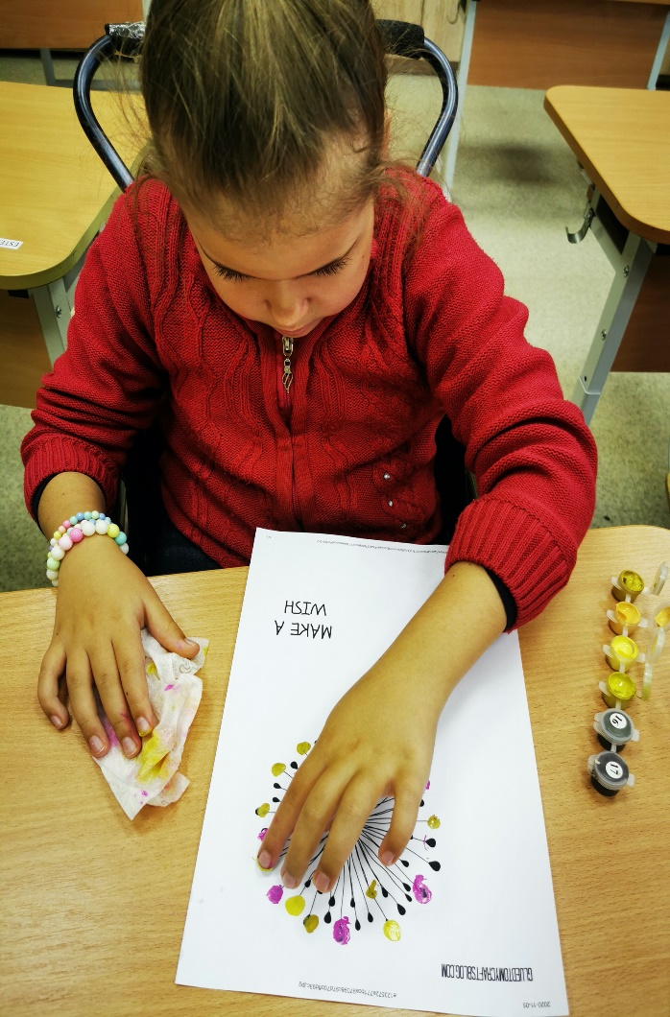
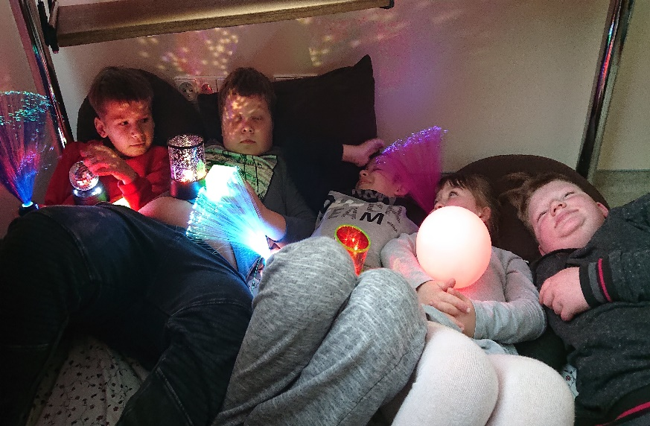
Mes žinome, kad priešą – alkoholį galime nugalėti turiningai praleisdami laisvalaikį.
Subtitle

Slide 7
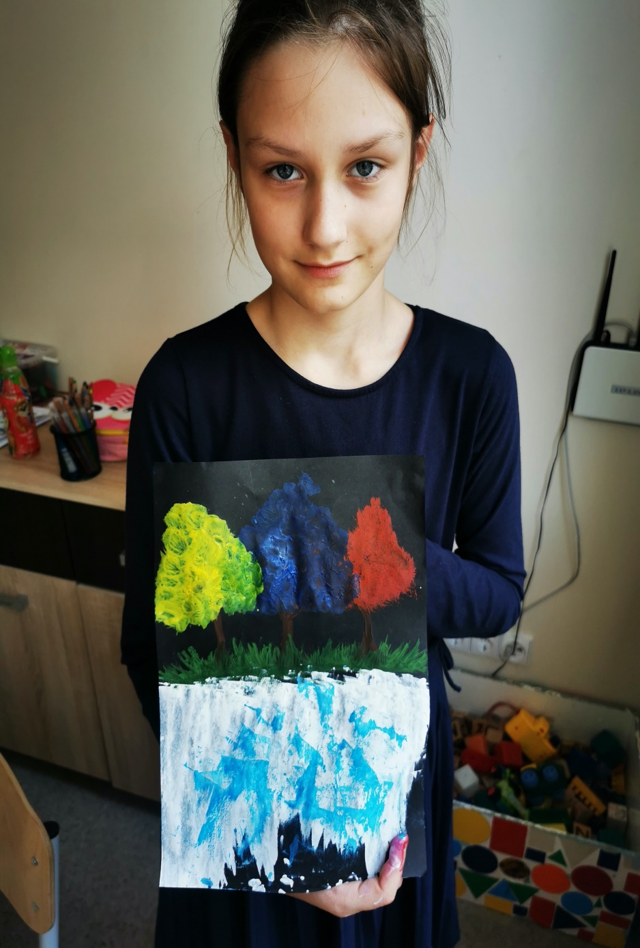
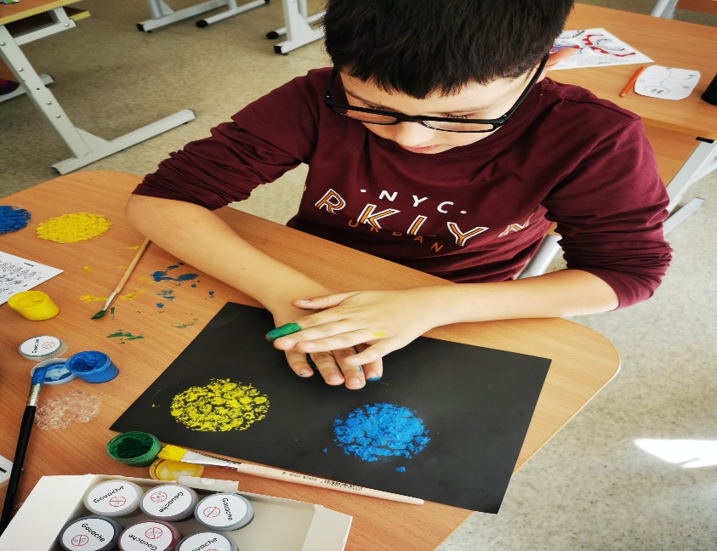
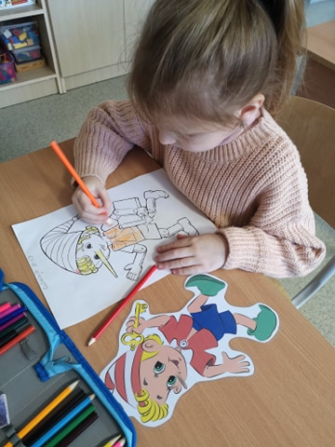

Slide 8
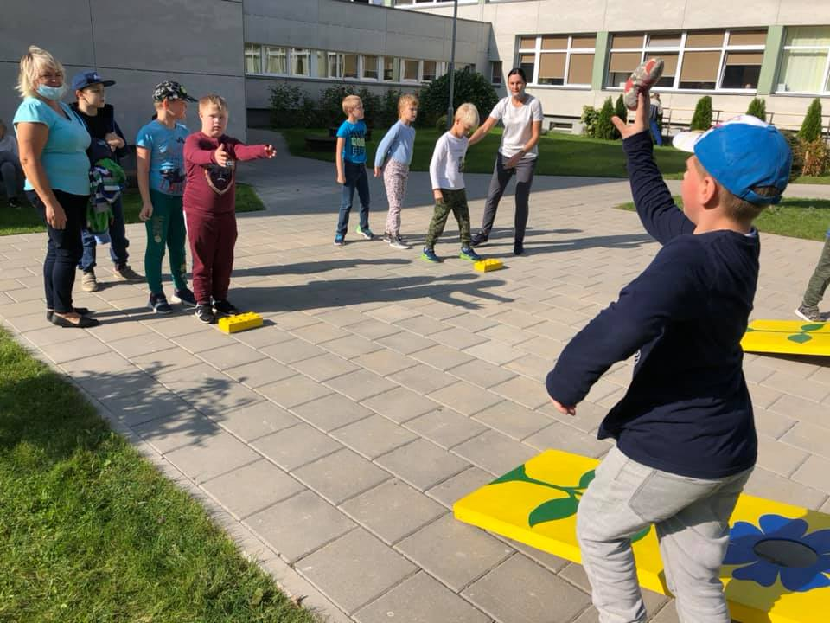
Priešas – tabakas gali būti palaužiamas sportu.

Slide 9
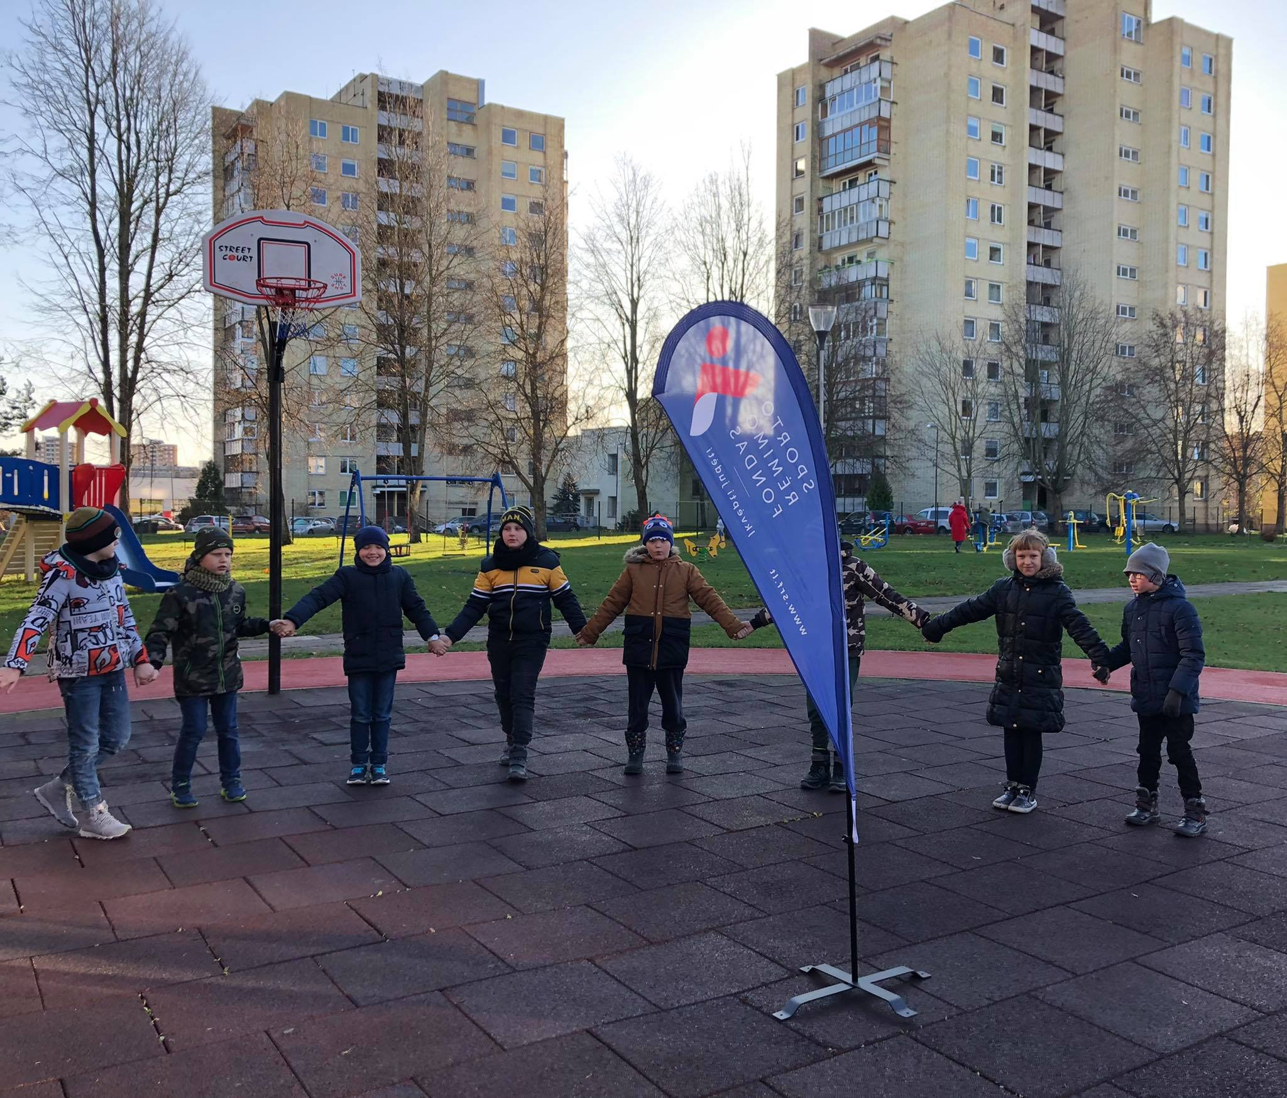
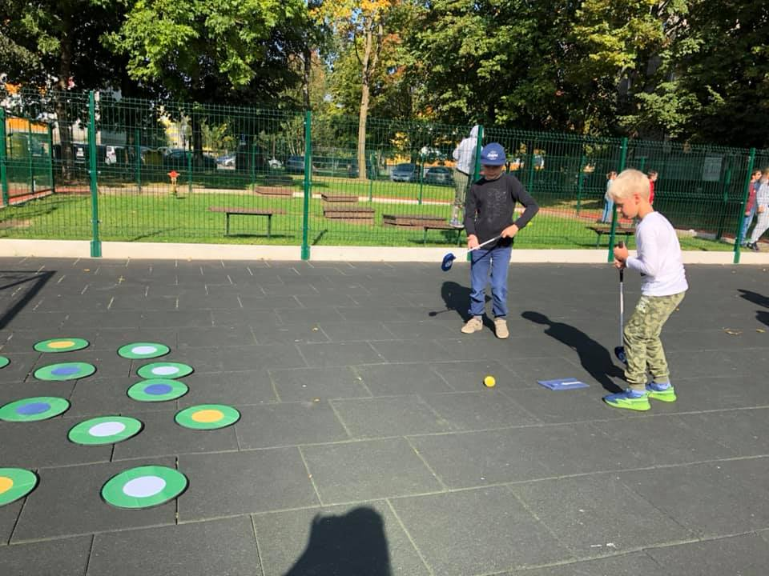

Slide 10
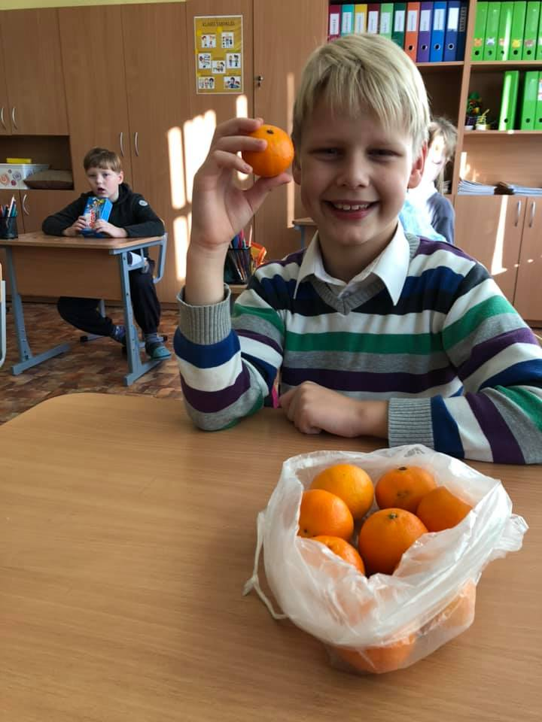
Priešą – saldumynai galime įveikti valgydami vaisius ir daržoves.

Slide 12
Priešas – energetiniai gėrimai gali būti pakeičiami sultimis, vaistažolių arbatomis, pieno kokteiliais.

Slide 14
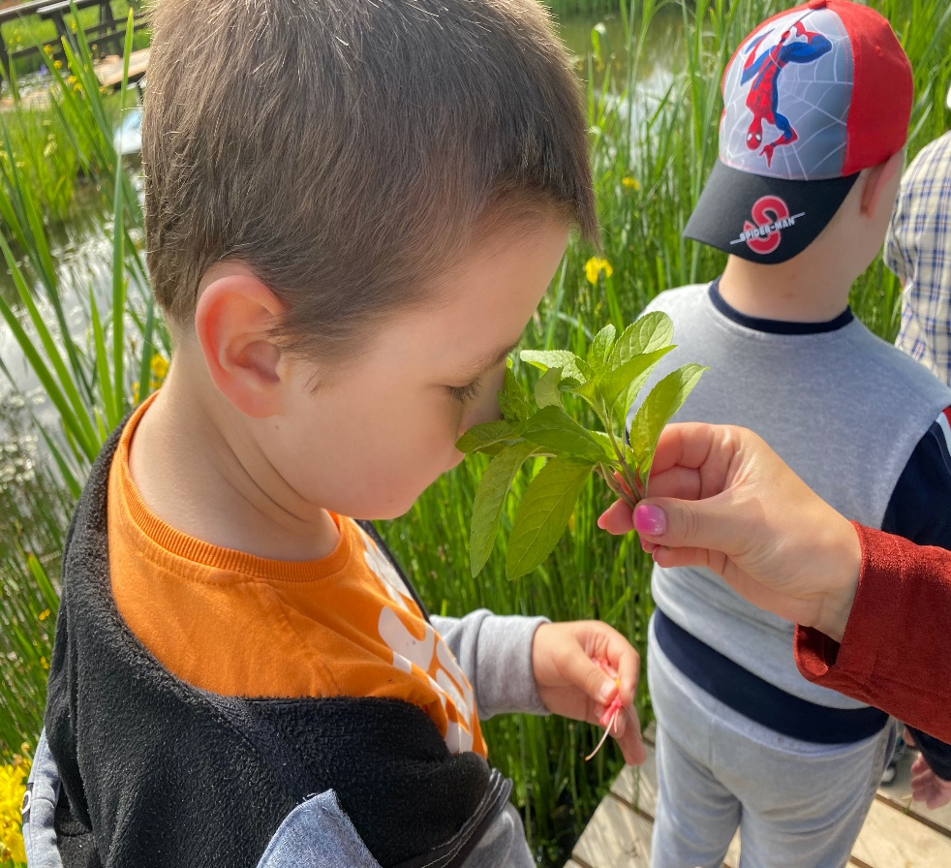
Priešas – narkotikai gali būti sutriuškinami mėgstama veikla, hobiu ir pan.

Slide 15
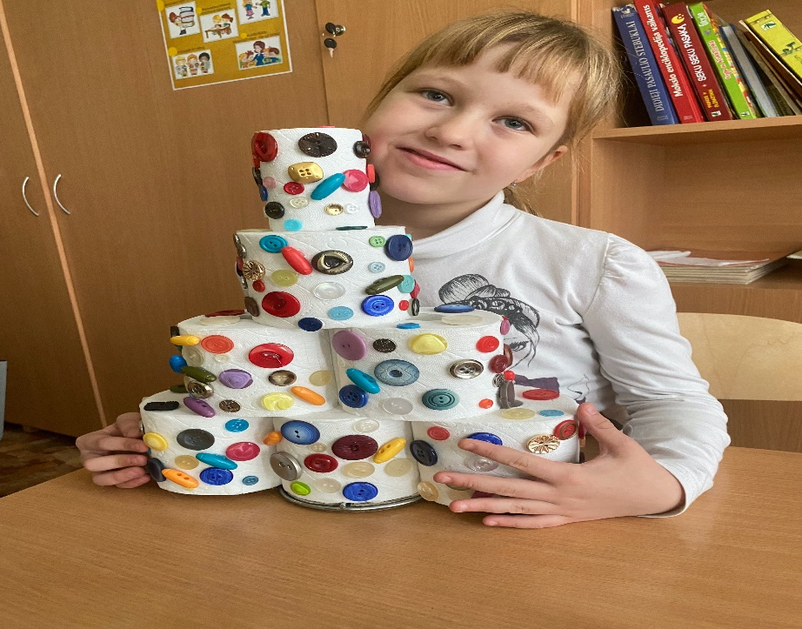
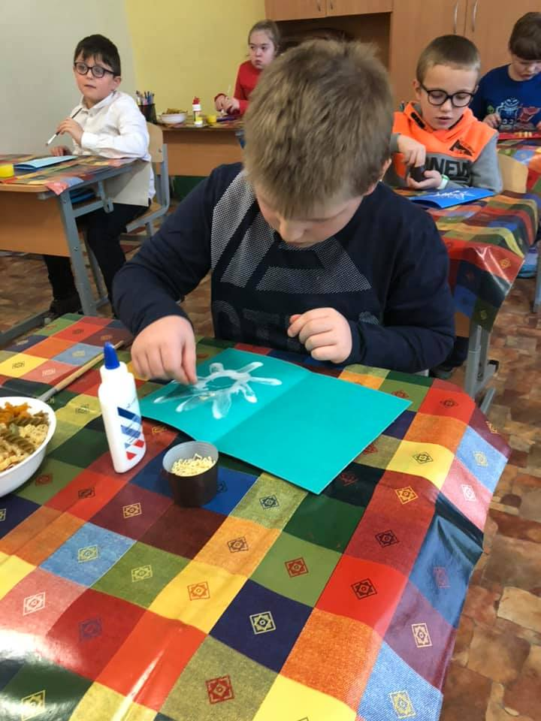
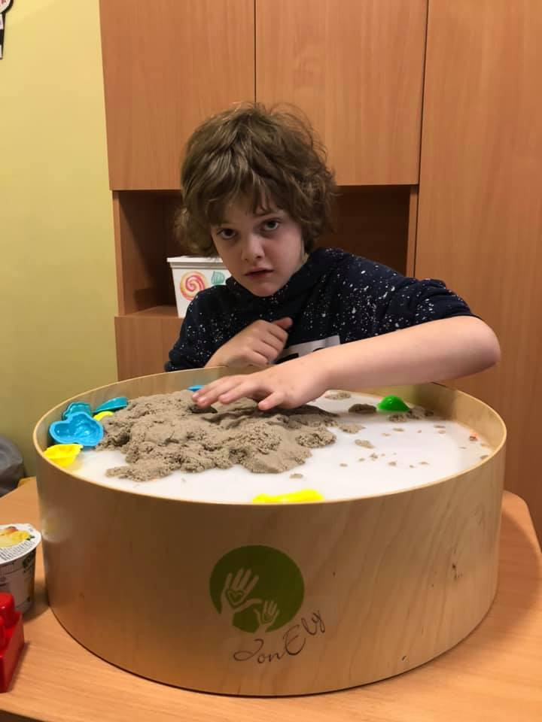
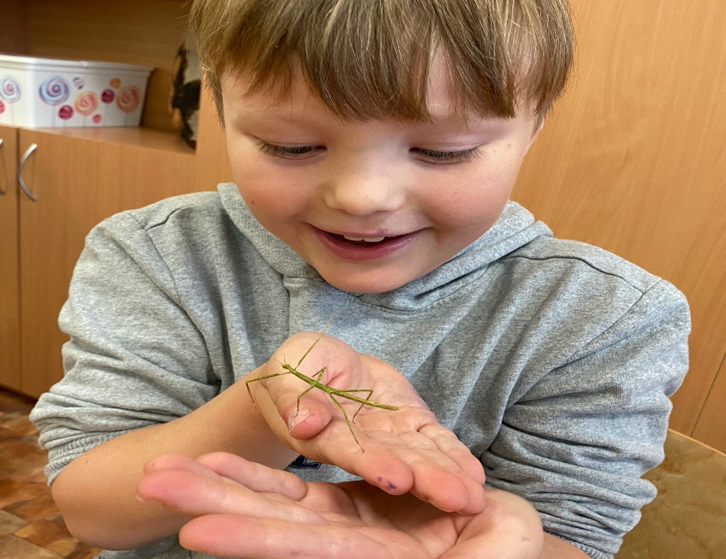

Slide 16
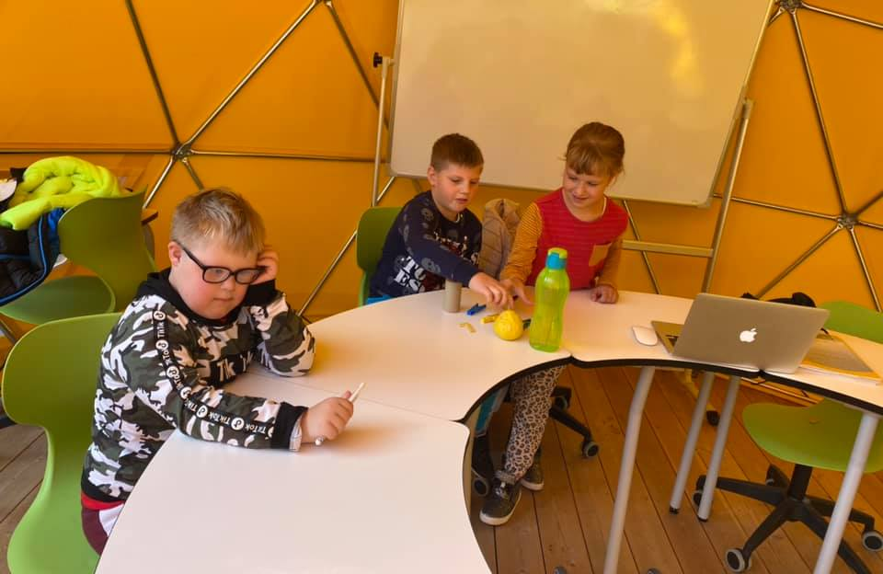
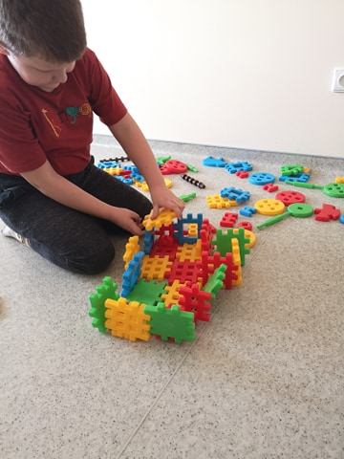
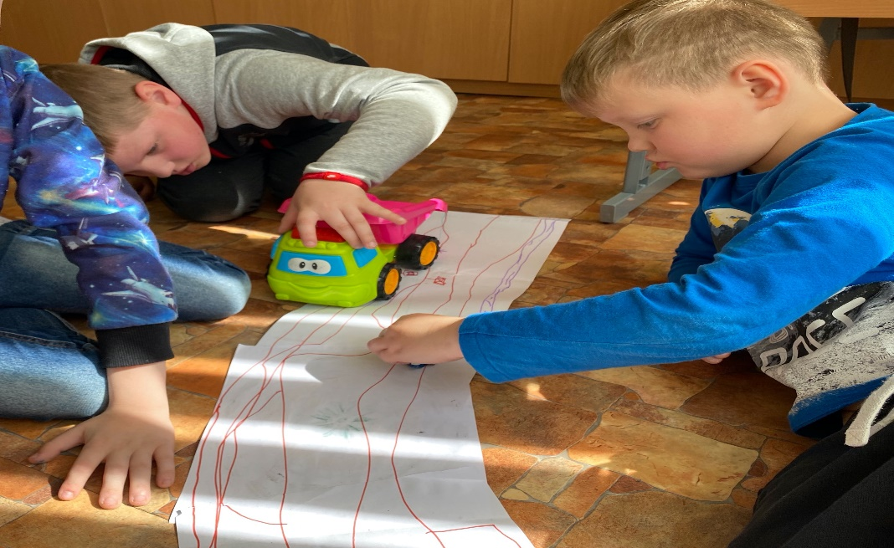
Priešą - priklausomybę kompiuteriniams žaidimams galime sutriuškinti žaisdami stalo žaidimus, konstruodami.

Slide 17
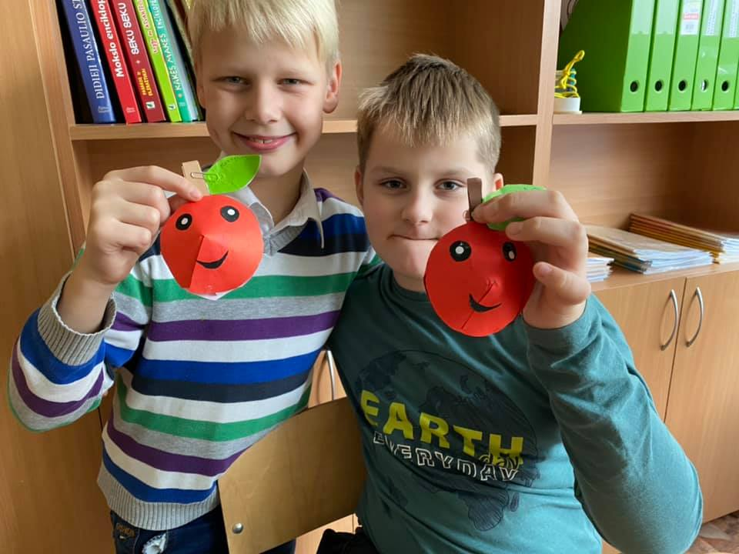

Slide 18
Pasiekti rezultatai:
Sveikatos ugdymas buvo vykdomas įvairių veiklų metu. Mokiniai įgijo daugiau sveikos gyvensenos įgūdžių, manoma, kad jie taps kasdieniais įpročiais, mažės sergamumas, bendruomenėje keisis požiūris į sveiką gyvenseną, tai padės virsti įpročiu sveikai gyventi, tausoti savo ir kitų sveikatą. Pagerėjo vaikų laisvalaikis, prasiplėtė žinios sveikatingumo klausimais.

Slide 19
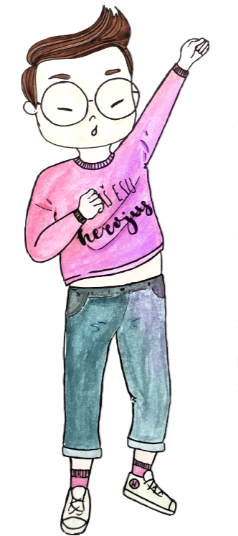
Pritariame, kad tik mes patys galime būti savo istorijos herojais, todėl pažadame - sieksime nugalėti visus priešus.

